Slide 1
МКУ «АРХИВ» Виртуальная историко-документальная выставка к 75-летию освобождения г. Ейска и Ейского района от немецко-фашистских захватчиков «Завещаем помнить… (город Ейск в ретроспективе Великой Отечественной войны)» г.Ейск, 2018 г.
.
.
.

Slide 2
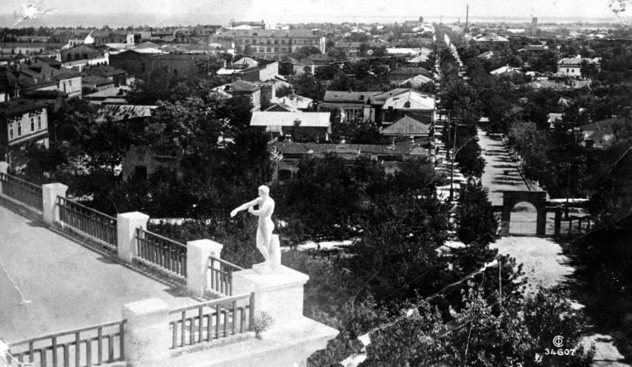
«Завещаем помнить … (город Ейск в ретроспективе Великой Отечественной войны)»
.
.
.
.
Вид города Ейска с колокольни Михаило-Архангельского Собора, на крыше которого оборудовали танцплощадку (довоенное фото)
Дом Красной Армии и Военно-Морского
Флота, взорванное отступающими частями Красной Армии (довоенное фото)

Slide 3
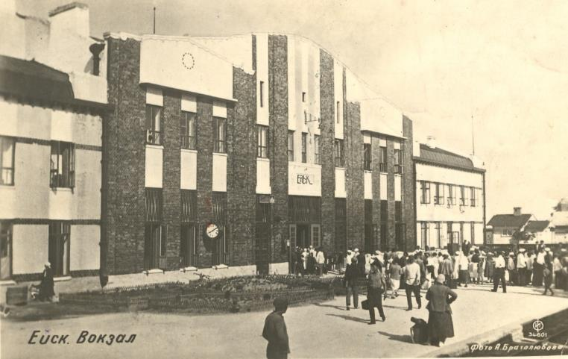
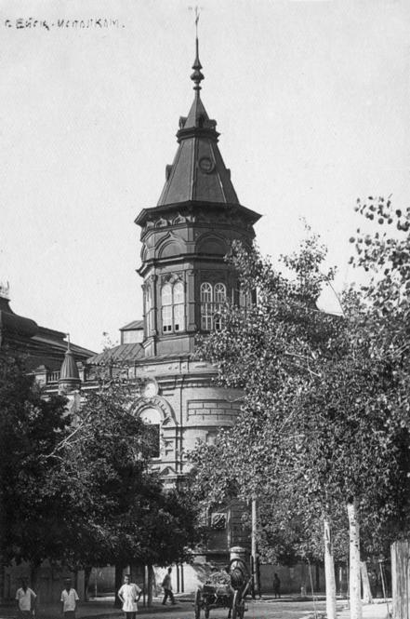
«Завещаем помнить … (город Ейск в ретроспективе Великой Отечественной войны)»
.
.
.
.
Железнодорожный вокзал города Ейска, взорванный отступающими частями Красной Армии
в августе 1942 года (довоенное фото)
Здание Ейского Горисполкома, сожженное
отступающими частями Красной Армии, по официальной версии - сгорело от попадания авиабомбы в августе 1942 года
(довоенное фото)

Slide 4
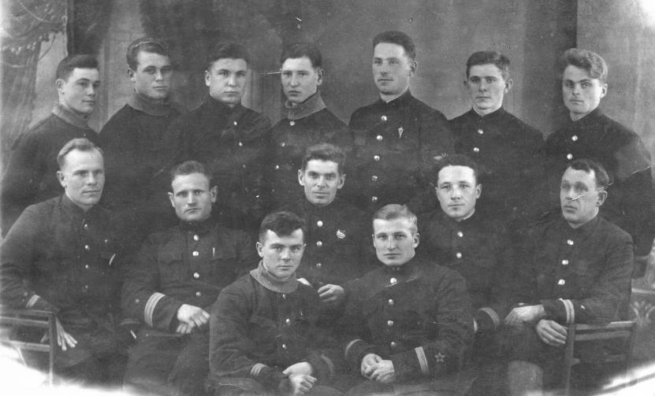
«Завещаем помнить … (город Ейск в ретроспективе Великой Отечественной войны)»
.
.
.
Неполный лётный состав эскадрильи
прикрытия Ейска в 1941-1942 годы
Приказ № 1 начальника гарнизона
города Ейска от 24 июня 1941 года

Slide 5
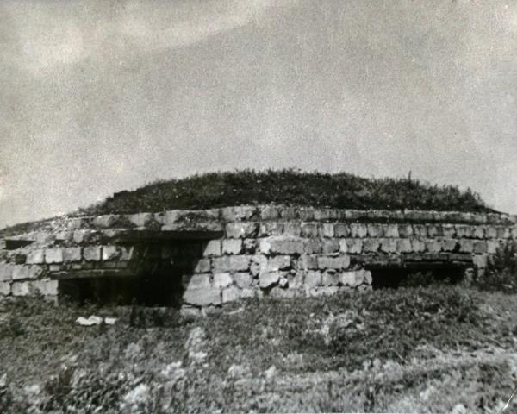
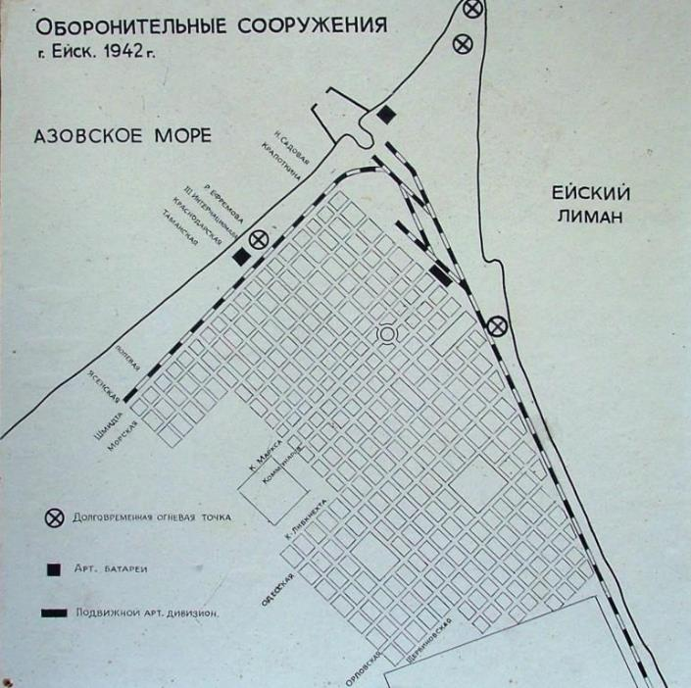
«Завещаем помнить … (город Ейск в ретроспективе Великой Отечественной войны)»
Город прифронтовой:
Слева - море, справа - нивы.
Что ни день – налёт, отбой,
Оседает пыль лениво
Е. Котенко, ейчанин
.
.
.
Один из ДОТов в городе Ейске

Slide 6
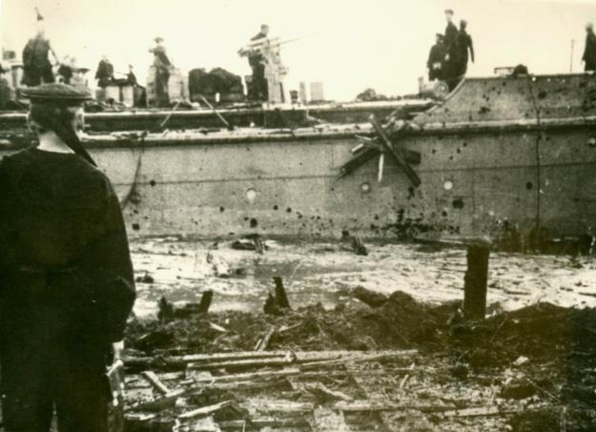
«Завещаем помнить … город Ейск в ретроспективе Великой Отечественной войны)»
Что ни день - бомбёжки гром,
Содрогаются домишки.
Цели: порт, аэродром,
Рвут лазурь зениток вспышки.
Е. Котенко, ейчанин
.
.
.
Бронекатер у разбитого причала Ейского
порта после бомбежки, 1942 год
Зенитчик Азовской военной флотилии в Ейске, 1942 год

Slide 7
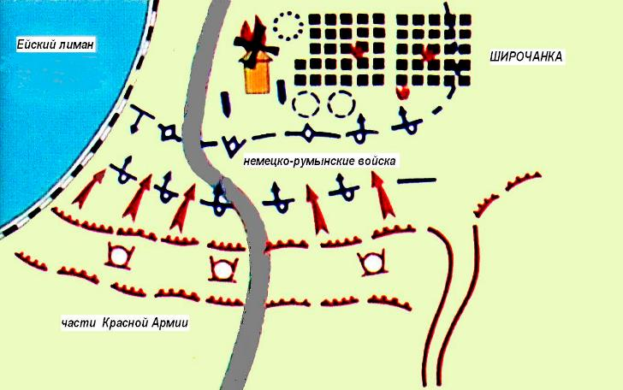
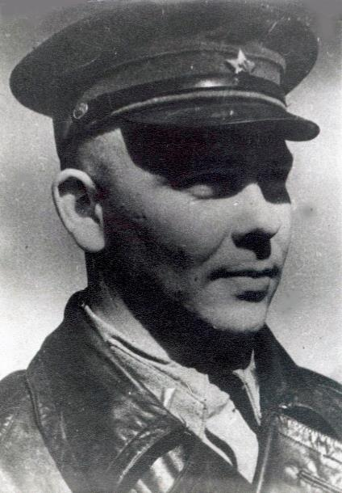
«Завещаем помнить … (город Ейск в ретроспективе Великой Отечественной войны)»
.
.
.
.
Схема боя под городом Ейском в августе 1942 года
Капитан-лейтенант А.И. Востриков,
командир 144-го отдельного батальона морской пехоты, оборонявшей город Ейск

Slide 8
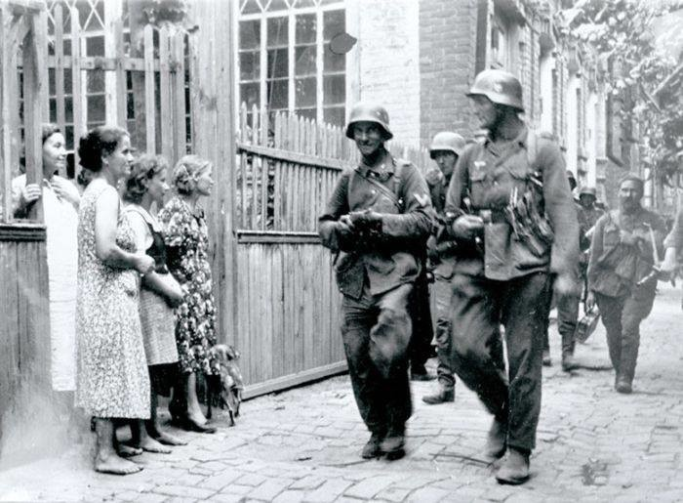
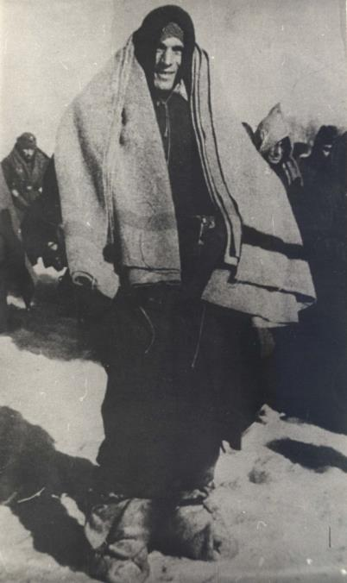
«Завещаем помнить … (город Ейск в ретроспективе Великой Отечественной войны)»
.
.
.
.
Немецкие войска на улицах города,
лето-осень 1942 года
Так они отступали в январе 1943 года

Slide 9
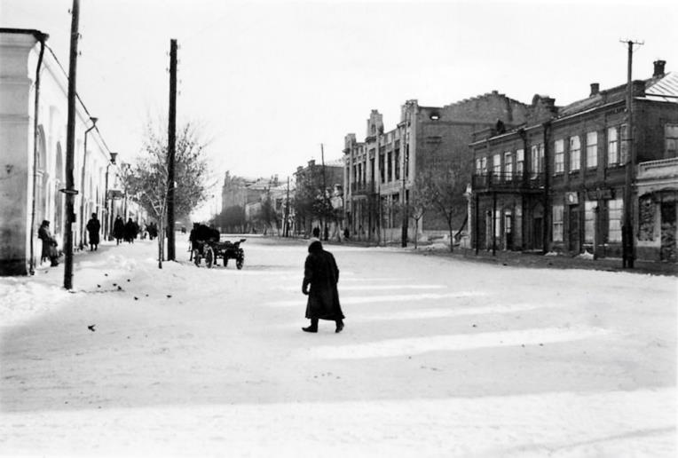
«Завещаем помнить … (город Ейск в ретроспективе Великой Отечественной войны)»
.
.
.
Дом Красной Армии и Военно-Морского
Флота, после оккупации
Угол улиц Ленина и Р. Ефремова (сейчас ул. Свердлова), зима 1942 -1943 годов

Slide 10
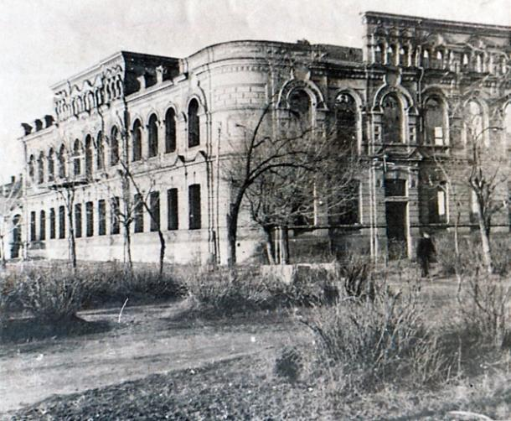
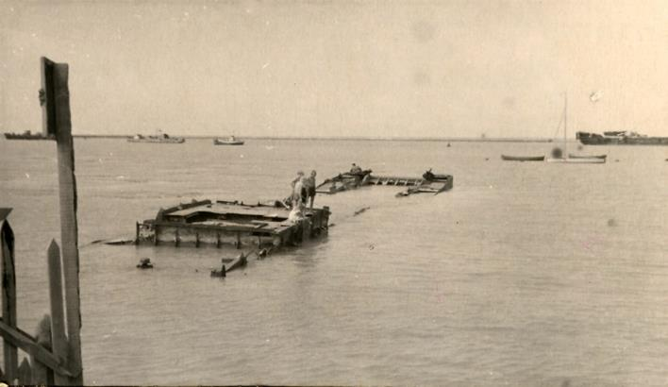
«Завещаем помнить … (город Ейск в ретроспективе Великой Отечественной войны)»
.
.
.
.
Здание Ейского Горисполкома,
после оккупации
Вид акватории Ейского морского порта с затонувшим судном, лето 1943 года

Slide 11
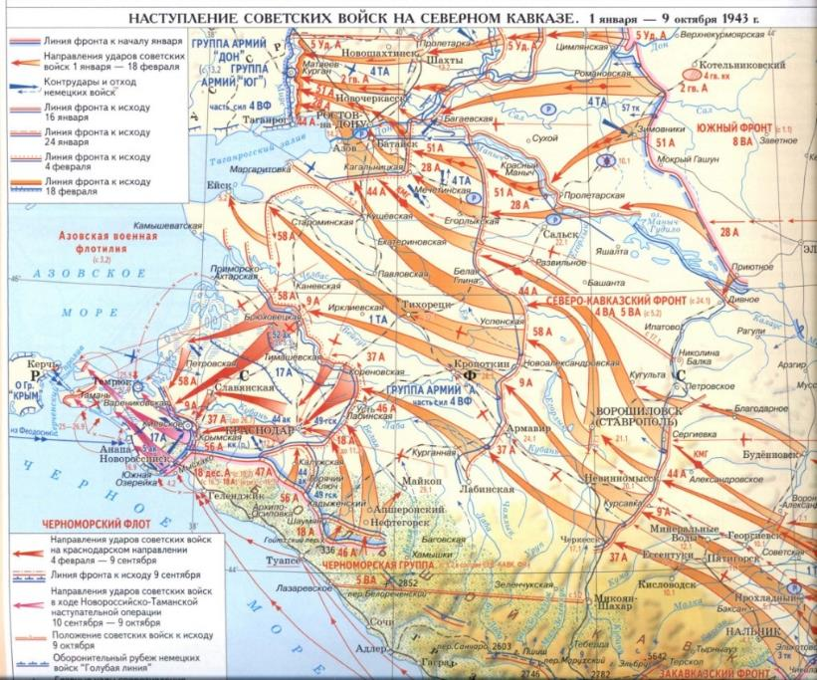
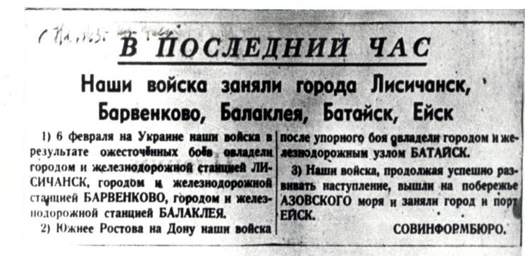
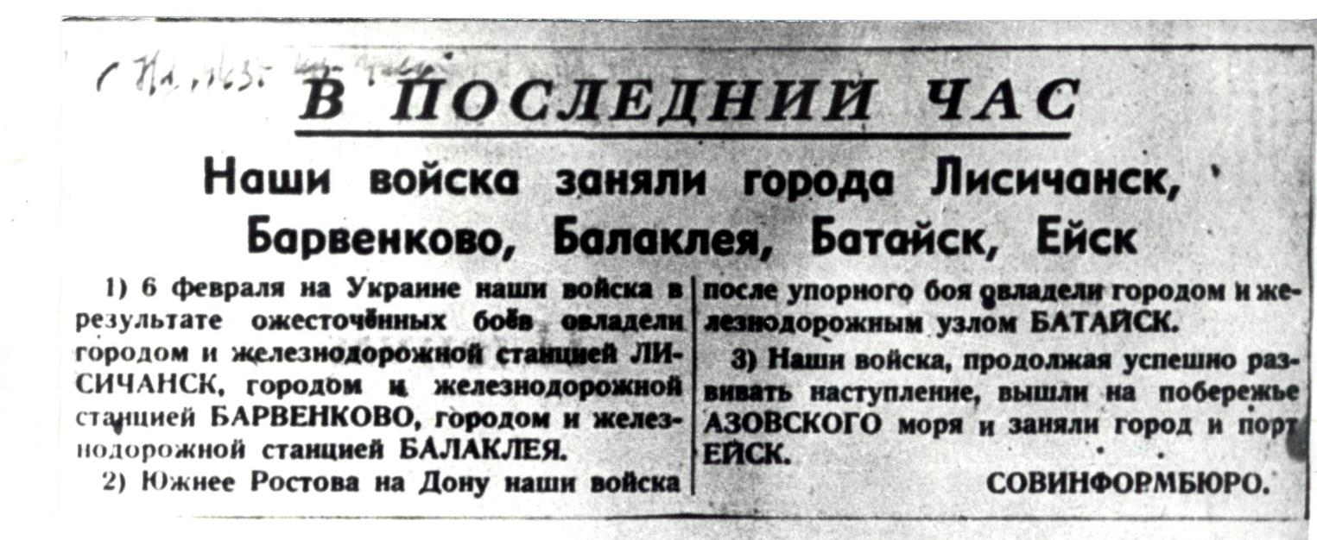
«Завещаем помнить … (город Ейск в ретроспективе Великой Отечественной войны)»
.
.
.
.
Разведчики 276-й стрелковой дивизии, освободившей Ейск
Сводка СОВИНФОРМБЮРО

Slide 12
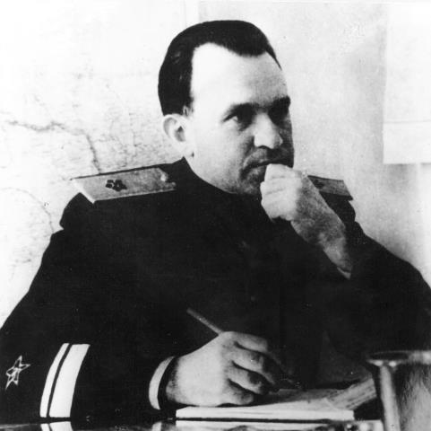
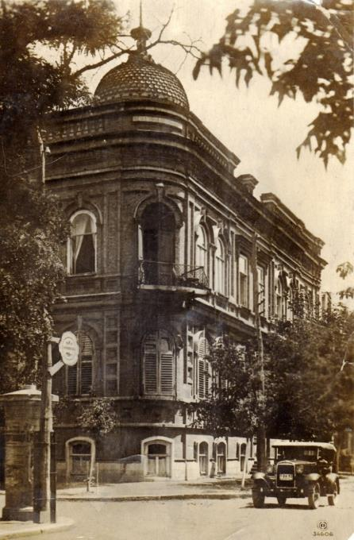
«Завещаем помнить … (город Ейск в ретроспективе Великой Отечественной войны)»
.
.
.
.
Контр-адмирал С.Г. Горшков, командующий Азовской военной флотилией
Здание штаба Азовской военной флотилии в 1943-1944 годы, угол ул. Коммунаров
и ул. Свердлова

Slide 13
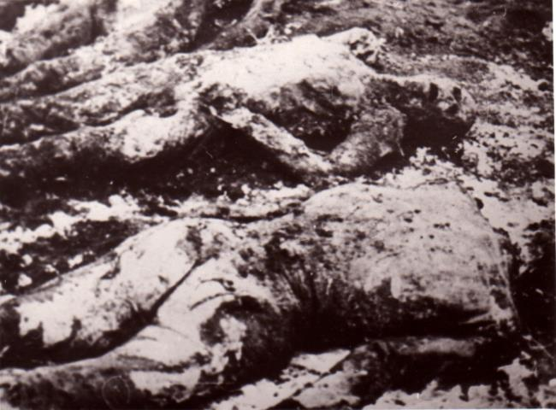
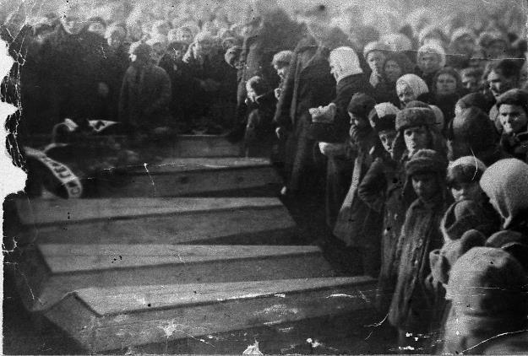
«Завещаем помнить … (город Ейск в ретроспективе Великой Отечественной войны)»
.
.
.
.
Эксгумация тел мирных жителей, жертв оккупации, 1943 год
Похороны жертв оккупации в 1943 году

Slide 14
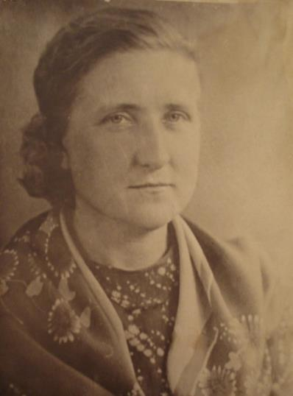
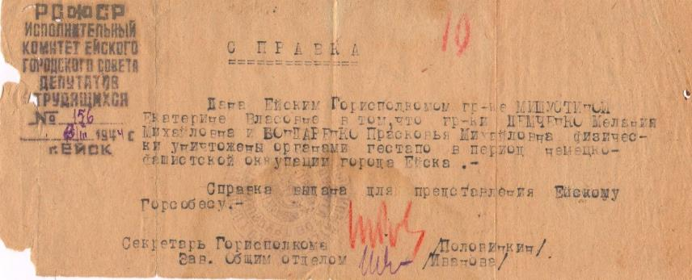
«Завещаем помнить … (город Ейск в ретроспективе Великой Отечественной войны)»
.
.
.
.
Бондаренко Прасковья Михайловна
(1904-1942) - директор средней школы № 3 г. Ейска, расстреляна в августе
1942 года
Справка, выданная Ейским Горисполком Е.В. Мишустиной о гибели её дочерей: П.М. Бондаренко (директор средней школы № 3 г. Ейска ) и М.М. Демченко (завуч средней школы № 1 г. Ейска)

Slide 15
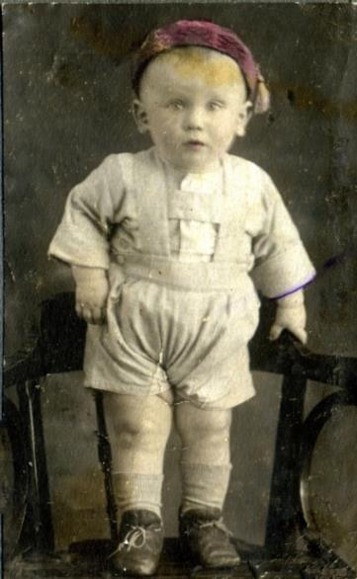
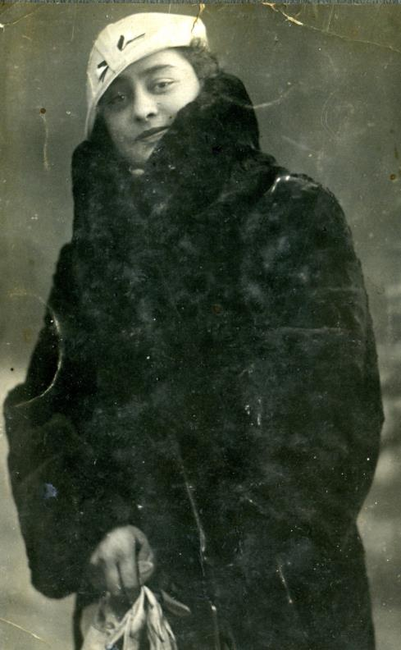
«Завещаем помнить … (город Ейск в ретроспективе Великой Отечественной войны)»
.
.
.
.
Витя Горбатенко, 3 года
Зоя Михайловна Горбатенко,
казнена вместе с матерью
и 3-х летним сыном Витей

Slide 16
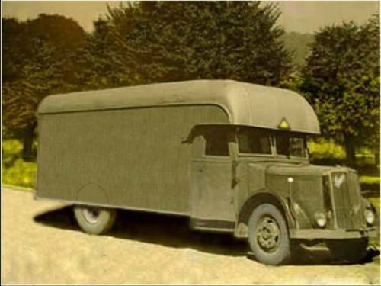
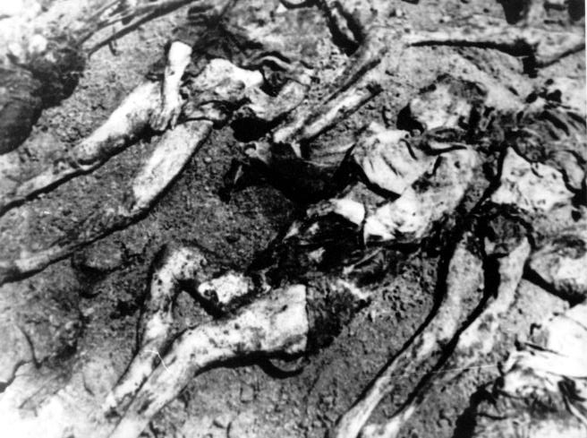
«Завещаем помнить … (город Ейск в ретроспективе Великой Отечественной войны)»
.
.
.
Машина «душегубка», используемая фашистами для массовых казней людей в период Великой Отечественной войны
.
Эксгумация тел 214 детей, воспитанников детского дома, зверски замученных фашистами в «душегубке», 1943 год

Slide 17
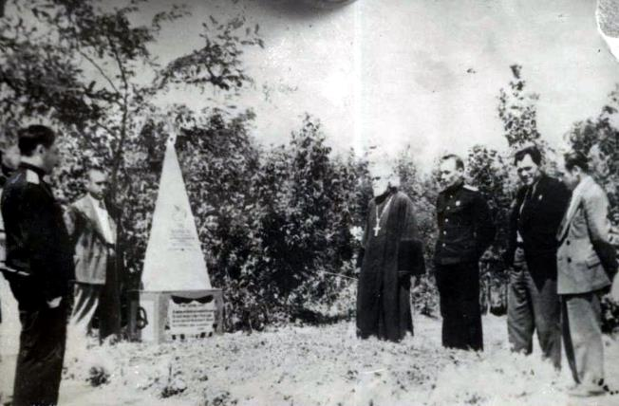
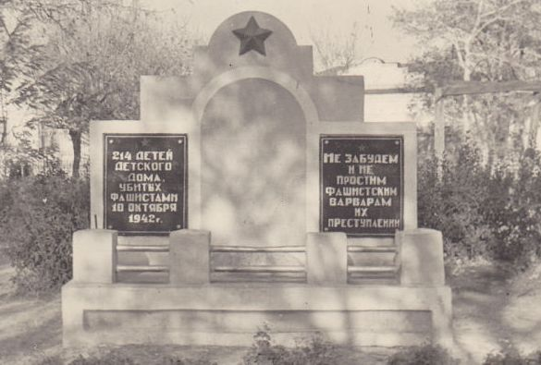
«Завещаем помнить … (город Ейск в ретроспективе Великой Отечественной войны)»
.
.
.
.
На братской могиле 214 детей, воспитанников детского дома, 1943 год
Братская могила 214 детей, воспитанников детского дома в сквере имени Пушкина,
50-е годы

Slide 18
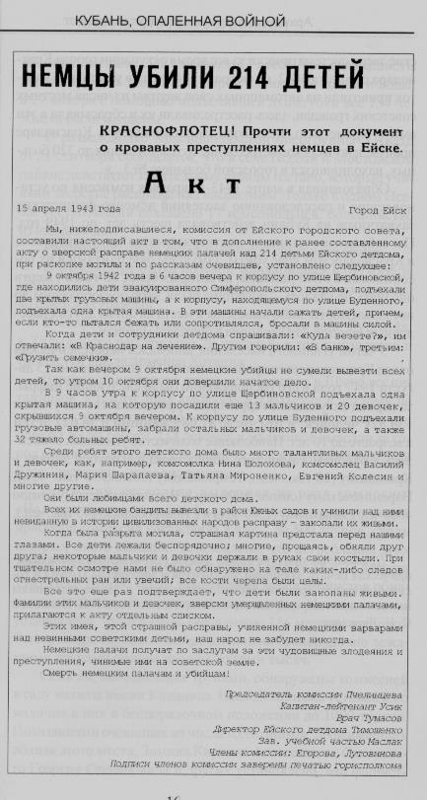
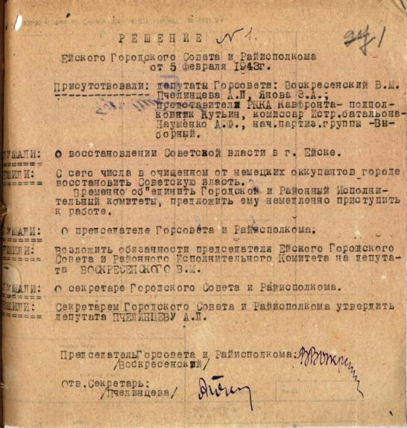
«Завещаем помнить … (город Ейск в ретроспективе Великой Отечественной войны)»
.
.
.
.
Решение № 1 Ейского Городского Совета и
Райисполкома от 5 февраля 1943 года
о восстановлении Советской власти в городе Ейске
Печатная копия акта об убийстве 214 детей, воспитанников детского дома

Slide 19
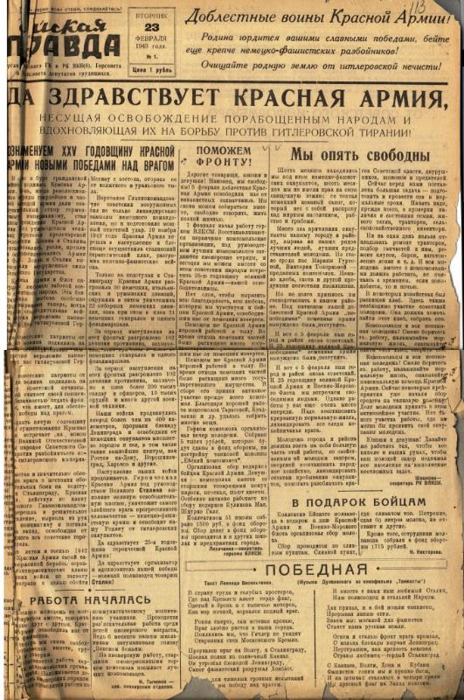
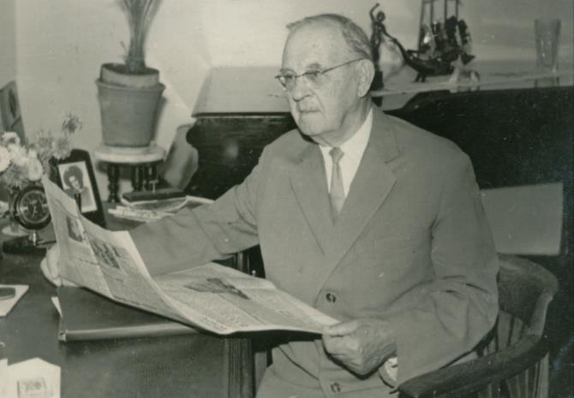
«Завещаем помнить … (город Ейск в ретроспективе Великой Отечественной войны)»
.
.
.
.
Врач В.М. Воскресенский - первый председатель Ейского Горисполкома и Райисполкома после оккупации, с 5 по 18 февраля 1943 года
Первый номер газеты «Ейская правда» от 23 февраля 1943 года № 1, вышедший после оккупации

Slide 20
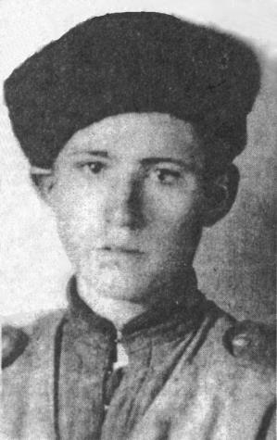
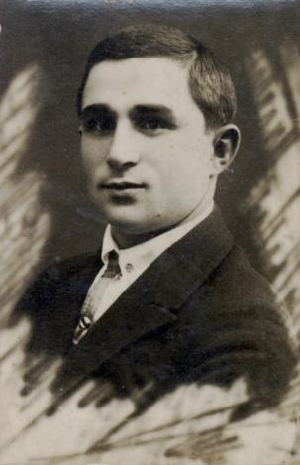
«Завещаем помнить … (город Ейск в ретроспективе Великой Отечественной войны)»
.
.
.
.
В.В. Пущин (1925-1945), был призван в 17 лет и направлен на «Голубую линию», воевал в 9-ой пластунской Краснодарской дивизии, погиб в Польше в феврале 1945 года
П.П. Чернокалов (1906-1943), призван в феврале 1943 года, погиб на «Голубой линии» в марте 1943 года под хутором Беликов, где похоронены сотни ейчан
После освобождения Ейска в 1943 году, согласно приказа Ставки Верховного Главного Командования от 9 февраля 1942 года за № 089 четырьмя полевыми военкоматами было призвано более 5 тысяч человек ейчан от 17 до 45 лет (фактически призывали до 50 лет). Из них в боях на «Голубой линии» за февраль – март 1943 года погибло и пропало без вести более 1200 ейчан

Slide 21
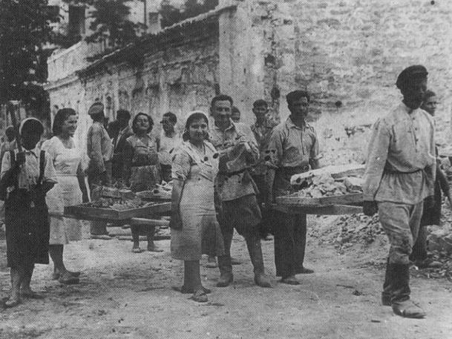
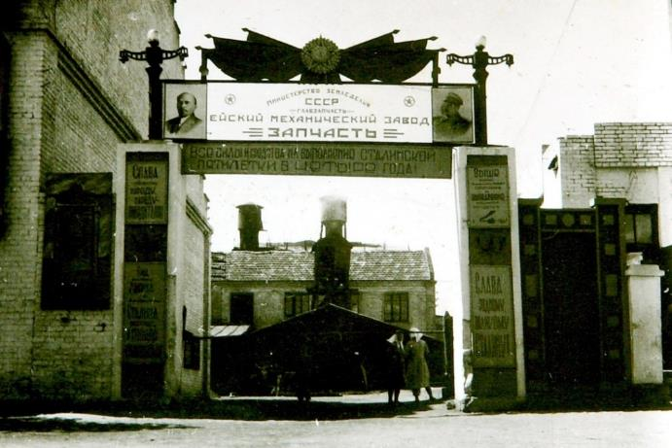
«Завещаем помнить … (город Ейск в ретроспективе Великой Отечественной войны)»
.
.
.
.
Восстановление города Ейска
Проходная Ейского завода «Запчасть» после оккупации

Slide 22
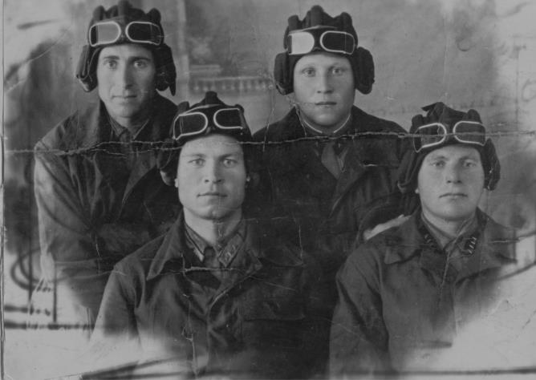
«Завещаем помнить … (город Ейск в ретроспективе Великой Отечественной войны)»
.
.
.
Экипаж танка Т-34 «Ейский колхозник»
Танк Т-34 «Ейский колхозник», установленный в г. Ейске

Slide 23
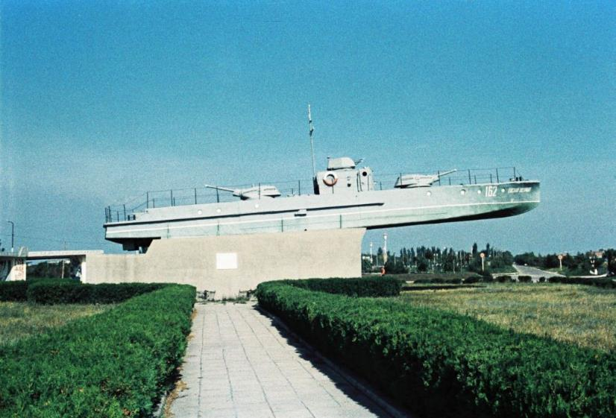
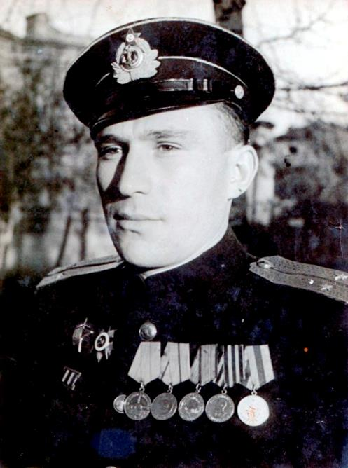
«Завещаем помнить … (город Ейск в ретроспективе Великой Отечественной войны)»
.
.
.
.
Бронекатер «Ейский патриот», установленный на Ейской косе
Б.Ф. Балев, командир бронекатера «Ейский патриот»

Slide 24
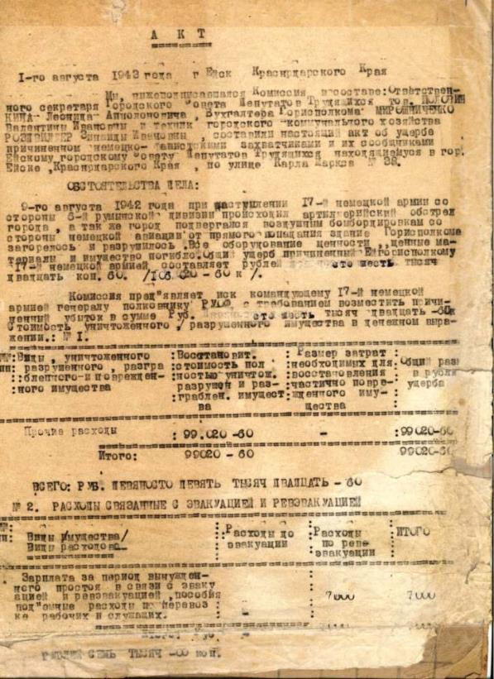
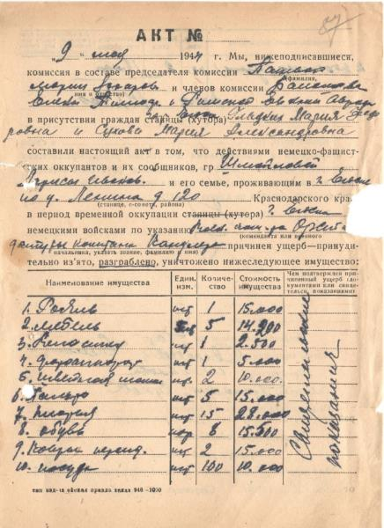
«Завещаем помнить … (город Ейск в ретроспективе Великой Отечественной войны)»
.
.
.
.
Акты об ущербе, причинённом немецко– фашистскими войсками жителям города Ейска
Акты об ущербе, причинённом немецко– фашистскими войсками организациям и органам власти города Ейска

Slide 25
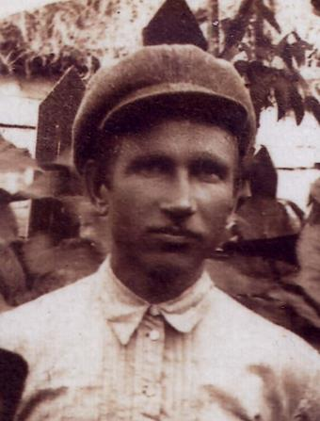
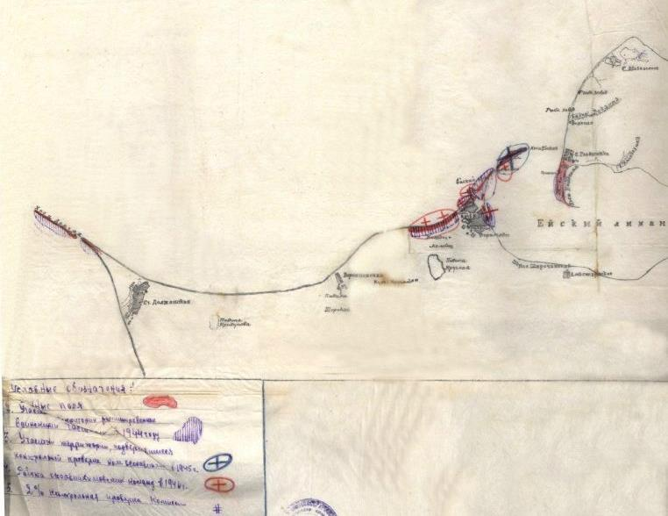
«Завещаем помнить … (город Ейск в ретроспективе Великой Отечественной войны)»
.
.
.
.
Т.Т. Сотников (1892-1958), один
из 12-ти минёров, проводивших
разминирование побережья у города Ейска в 1945-1946 годах
Карта минных полей окрестностей города Ейска

Slide 26
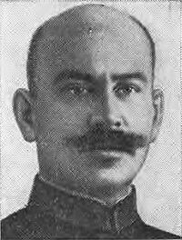
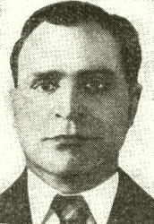
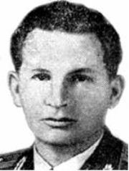
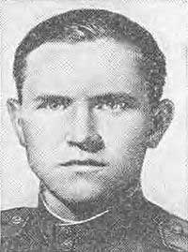
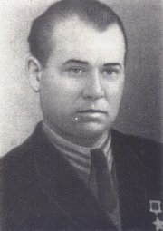
«Завещаем помнить … (город Ейск в ретроспективе Великой Отечественной войны)»
Уроженцы города Ейска – Герои Советского Союза
.
.
.
.
И.В. Гаврилов
(1899-1945)
И.П. Кольцов
(1912-1984)
А.С. Корнев
(1921-2003)
С.Д. Малый
(1923-1993)
М.П. Мартыненко
(1925-1999)

Slide 27
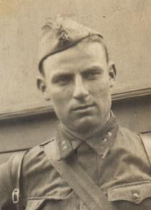
«Завещаем помнить … (город Ейск в ретроспективе Великой Отечественной войны)»
Уроженцы города Ейска – Герои Советского Союза
.
.
.
.
П.А. Михайличенко
(1915-1943)
Н.Е. Пигида
(1919-1943)
С.Д. Роман
(1917-1944)
В.Я. Тарановский
(1907-1979)
Т.Т. Хрюкин
(1910-1953) -
Дважды Герой Советского Союза

Slide 28
«Завещаем помнить … (город Ейск в ретроспективе Великой Отечественной войны)»
Куда б не шёл, ни ехал ты,
Но здесь остановись,
Могиле этой дорогой
Всем сердцем поклонись.
М. Исаковский
.
.
.
.
Место захоронения, погибших в годы Гражданской и Великой Отечественной войн, на мемориальном комплексе на площади Революции
Братская могила 214 детей, убитых фашистами
в октябре 1942 года, на кладбище города Ейска

Slide 29
«Завещаем помнить … (город Ейск в ретроспективе Великой Отечественной войны)»
И для тебя и для меня
Он сделал все. Что мог:
Себя в бою не пожалел,
А родину сберег.
М. Исаковский
.
.
.
.
Братская могила военнослужащих, погибших в 1943-1944 годах, на кладбище города Ейска
Братская могила военнослужащих Красной Армии, погибших в бою при обороне Ейска,
в августе 1942 года, на кладбище поселка Широчанка

Slide 30
«Завещаем помнить … (город Ейск в ретроспективе Великой Отечественной войны)»
На территории современного Ейского района в годы Великой Отечественной войны (1941-1945) находились следующие административно-территориальные образования:
- город Ейск;
-Ейский район (Александровский, Воронцовский, Кухаривский, Широчанский, Ясенский сельские Советы и Ейский поселковый Совет) - административный центр город Ейск;
-Камышеватский район (Камышеватский, Должанский, Моревский сельские Советы) – административный центр станица Камышеватская;
-Копанской сельский Совет (входил в состав Новоминского района) – административный центр станица Новоминская.
.
.
.
.

Slide 31
«Завещаем помнить … (город Ейск в ретроспективе Великой Отечественной войны)»
Из города Ейска в ряды Красной Армии и Военно-морского Флота было призвано более 10 тысяч человек. На основании материалов «Книги Памяти города Ейска» безвозвратные потери (погибшие, умершие от ран, пропавшие без вести) в Великую Отечественную войну по Ейскому городскому поселению составили 5658 человек.
На территории города Ейска во время оккупации с августа 1942 года по февраль 1943 года, было уничтожено - 69 гражданских лиц и 214 детей, воспитанников детского дома (по другим данным 600 человек, в том числе 214 детей).
При бомбардировке города Ейска с 1941 года по 1943 год по официальным данным погибло 26 мирных жителей (по неофициальным – более 100 человек).
.
.
.
.

Slide 32
«Завещаем помнить … (город Ейск в ретроспективе Великой Отечественной войны)»
Книги о городе Ейске и его жителях, посвященные событиям Великой Отечественной войны
.
.
.

Slide 33
«Завещаем помнить … (город Ейск в ретроспективе Великой Отечественной войны)»
Есть ярость твердь
В скупом
Мужском молчанье –
Так молча шли на смерть
Твои однополчане.
Там были все равны
В расчете на подмогу.
Но каждый нёс
Свой груз войны
Без жалоб на дорогу.
В. Бут, ейчанин
.
.
.
.
Ветераны Великой Отечественной войны
на площади Революции, 2012 год
«Бессмертный полк» на улицах
города Ейска, 9 мая 2017 года

Slide 34
«Завещаем помнить … (город Ейск в ретроспективе Великой Отечественной войны)»
Используемые архивные источники МКУ «Архив»:
1.Ф.Р-79. Оп.1., Оп.3. «Исполнительный комитет Ейского городского Совета народных депутатов»;
2.Ф.Р-600. Оп.3. «Документы по истории Великой Отечественной войны (1941-1945 годов);
3.Ф.Р-600. Оп.6. «Воинские части, учебные центры Министерства обороны РФ, расположенные на территории Ейского района»;
4.Ф.Р-602. Оп.1. «Личный фонд Котенко Евгения Александровича (1930-2012), учённого, поэта, писателя»;
5.Ф.Р-606. Оп.5. «Бельцев Николай Владимирович, род. в 1930 г., председатель Совета ветеранов г. Ейска, краевед»;
6.Ф.Р-606. Оп.10 «Г.М. Курков (1950 г.р.), подполковник запаса, кандидат исторических наук, доцент, член ЕО РОИА»;
7.Библиотека СИФ МКУ «Архив»;
8.Фотодокументы МКУ «Архив».
.
.
.
.
Авторы:
Пулатова Юлия Леонидовна – директор МКУ «Архив»,
Зайцева Елена Александровна – главный специалист МКУ «Архив»,
Шананин Сергей Петрович – ведущий специалист МКУ «Архив».

